Slide 1



Sunucu Tabanlı Programlama
http://youtube.com/bmdersleri
PHP'de Trait Kavramı ve Kullanımı
Hazırlayan ve Sunan: Fırat KENGER 1511404044
Tarih : 18/08/2021
Sürüm : v1

Slide 2

İçindekiler
Trait Nedir?
Trait Söz Dizimi
Trait Nasıl Kullanılır?
Trait Neden Kullanılmalı
Trait Hakkında Önemli Notlar
Trait Örnekleri
Sonuç
Kaynaklar
http://youtube.com/bmdersleri

Slide 3
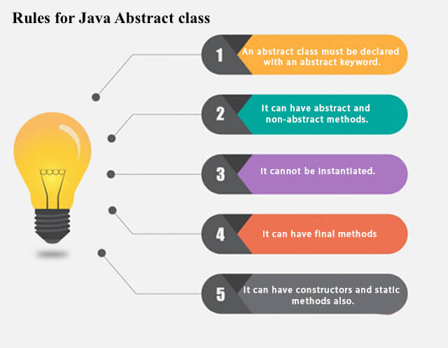
Trait Nedir?
Kelime anlamına baktığımızda, trait; bir kişinin karakteristik özelliği anlamına gelir. Birebir çevirdiğimizde ise özellik, kişisel özellik diyebiliriz. Programlama özelinde baktığımızda ise, bir sınıfa özellik/yetenek yüklemek için kulllanılan kod diyebiliriz.
Trait, birden çok sınıfta kullanılabilecek yöntemleri barındırmak için kullanılır.
Trait, birden çok sınıfta kullanılabilecek yöntemlere sahip olabilir.

Slide 4
Trait Söz Dizimi
<?php
trait Traitadı
{ // yöntemler ve özellikler }

Slide 5
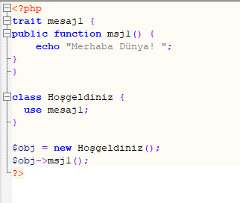
Trait Nasıl Kullanılır?

Slide 6
Trait Neden Kullanılmalıdır?
Traitler bizim çoklu kalıtım yapmamızı sağlar. Bildiğiniz gibi sınıflar bu şekilde birden fazla kalıtıma imkan vermiyordu ama trait ile artık bu işlemi yapabiliyoruz ve tanımladığımız sınıflara “trait”ler ile yeni özellikler, metodlar ekleyebiliyoruz.. Bir sınıfta, istediğimiz kadar “trait” kullanabiliyoruz.

Slide 7

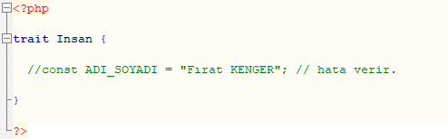
Trait Hakkında Önemli Notlar
Trait new anahtar kelimesiyle nesne haline getirilemez.
Trait yapısı içerisinde const tanımlanamaz, hata verir.

Slide 8
Trait Hakkında Önemli Notlar
Trait önceki belirttiğimiz kurallar dışında class yapısının sahip olduğu tüm özelliklere sahiptir.
Trait içinde tanımlanan özellikleri ve metotları kullanmak için use anahtar kelimesi kullanılır. Bu anahtar kelime başka bir trait yapısının özelliklerini ve metodlarını devralmak içinde kullanılr.
Birden fazla Trait içinde aynı ada sahip metot olduğunda hata verir.

Slide 9
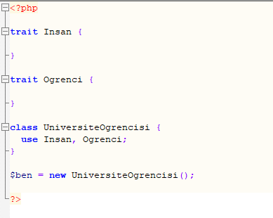
Trait Örnekleri 1

Slide 10
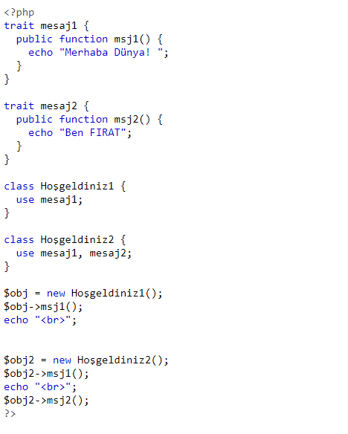
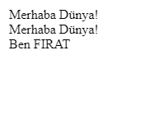
Trait Örnekleri 2
Çıktı

Slide 11
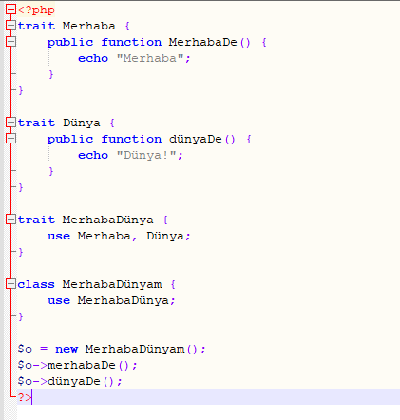

Trait Örnekleri 3
Çıktı

Slide 12
Sonuç
Trait kelime anlamı olarak kişisel özellik anlamına gelmektedir ama yazılımda tamamen farklı bir amaca hizmet etmektedir. PHP 5.4 sürümü ile hayatımıza giren traitler bir çok alanda imdadımıza yetişmektedir.
Bir sınıfın birden fazla sınıftan türetilemeyeceğini biliyorduk, traitler bize bu konuda yardımcı olduğunu öğrenmiş olduk. Bir sınıfın birden fazla trait kullanılarak oluşturulabileceğini görmüş olduk.

Slide 13
Kaynaklar
https://www.w3schools.com/php/php_oop_traits.asp
PHP OOP Trait Kullanımı
https://www.yusufsezer.com.tr/php-oop-trait/
https://burhantanis.com/blog_kod_dunyam/2017/06/17/phpde-trait-olayini-derinlemesine-inceleyelim
https://kodlamaklazim.com/blog/php-trait-nedir
http://youtube.com/bmdersleri

Slide 14
İlginiz için teşekkürler…
Sunucu Tabanlı Programlama
http://youtube.com/bmdersleri
Hazırlayan ve Sunan : Fırat Kenger 1511404044 E-posta : frtkngr240697@hotmail.com
Tarih : 01/07/2021
Sürüm : v1

